Slide 1
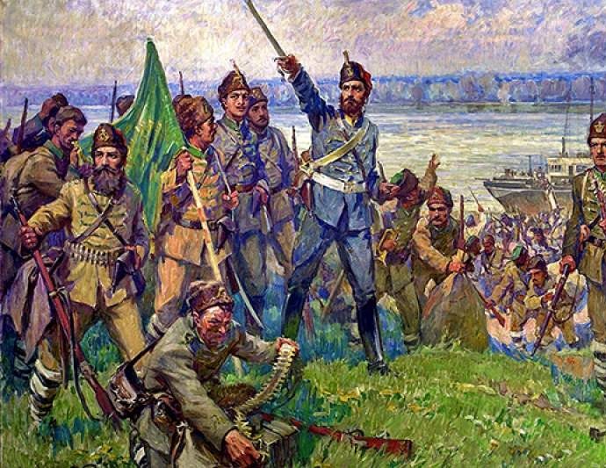
На прощаване в 1868 – творческа история, компзиция и герои
Христо Ботев

Slide 2
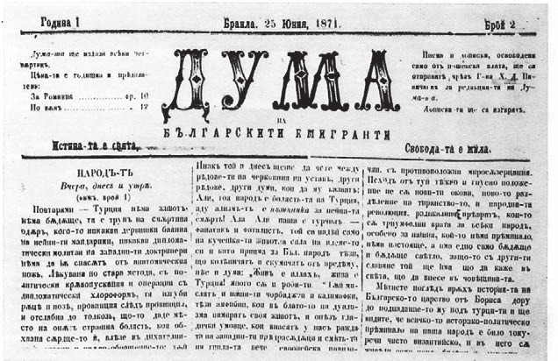
Творческа история Кога е създадено, по какъв повод и къде е публикувано стихотворението „На прощаване в 1868 г.“ на Христо Ботев?
Брой 2 от 25 юни 1871 г. на в. „Дума на българските емигранти“, в който е публикувано стихотворението „На прощаване в 1868 г.“
На с. 33 – 39 в личното тефтерче на Васил Левски е преписана голяма част от стихотворението „На прощаване в 1868 г.“.

Slide 3
Посланието на заглавието на стихотворението

Slide 4
Понятието „лирически герой“ в творбата
в 3 лице – «... сам юнак на коня / с тръба (той) зове свойте братя...»;
в 1 лице:
* вариант А – 1 лице, ед. ч.: «Аз вече пушка нарамих ...»
* вариант Б – 1 лице, мн. ч.: «И ний през сълзи накипели / обръщаме за сетен път / назад, към скъпи нам предели, / угаснал взор...»

Slide 5
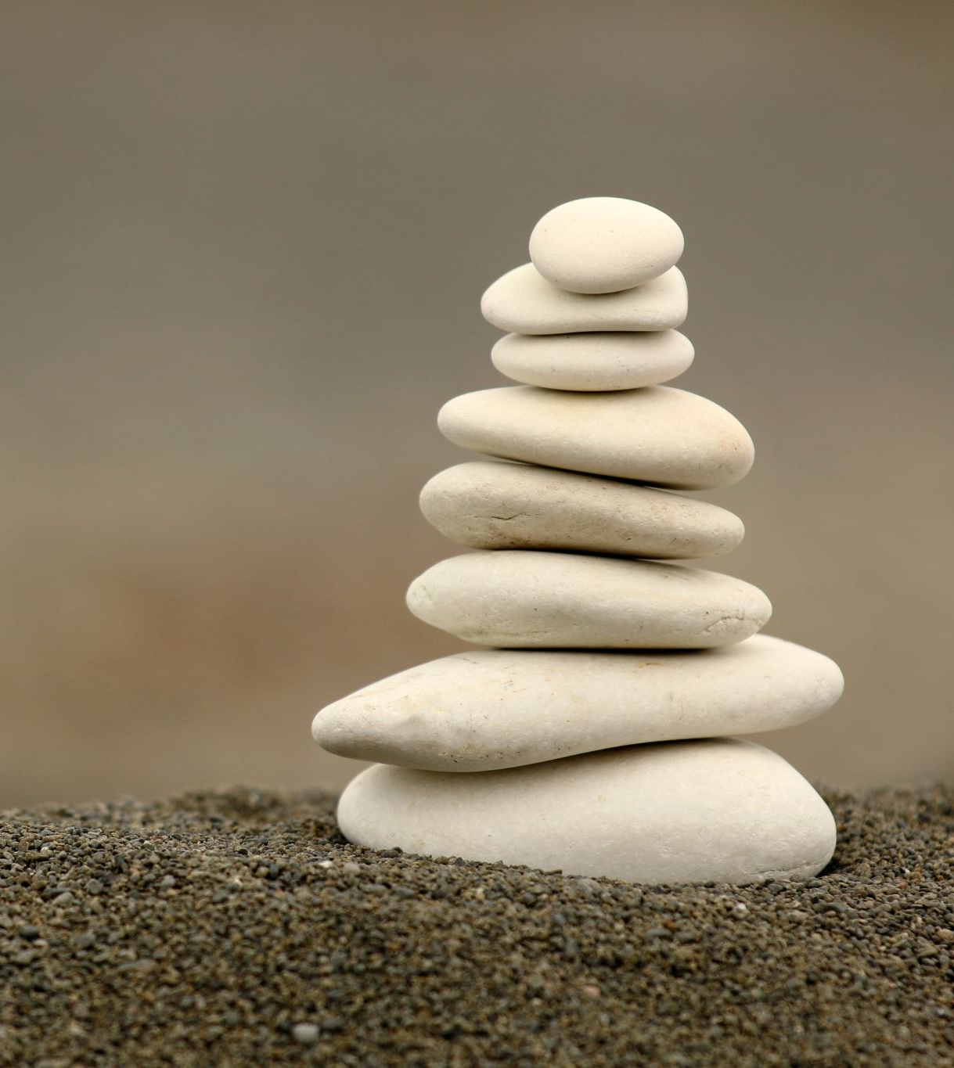
Съдържание на творбата «На прощаване в 1868»
В началото на творбата :
любовта към родната земя;
обичта към близките и целия български народ;
справедливата ненавист към робството;
чувството му за чест и достойнство.

Slide 6
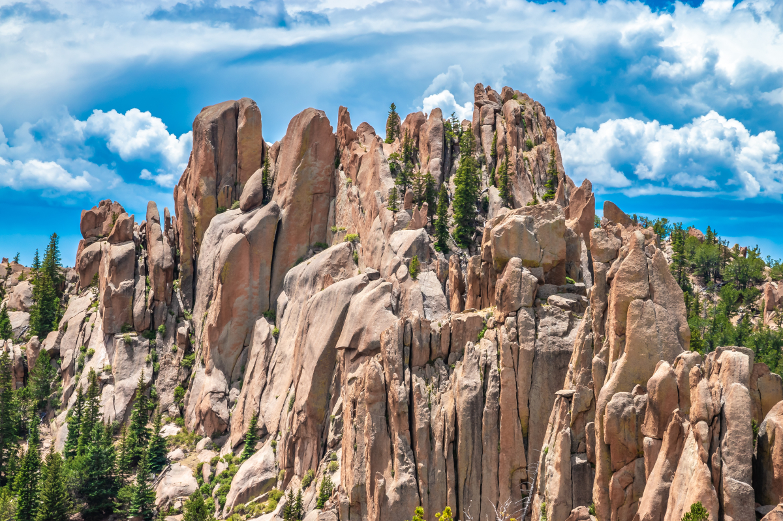
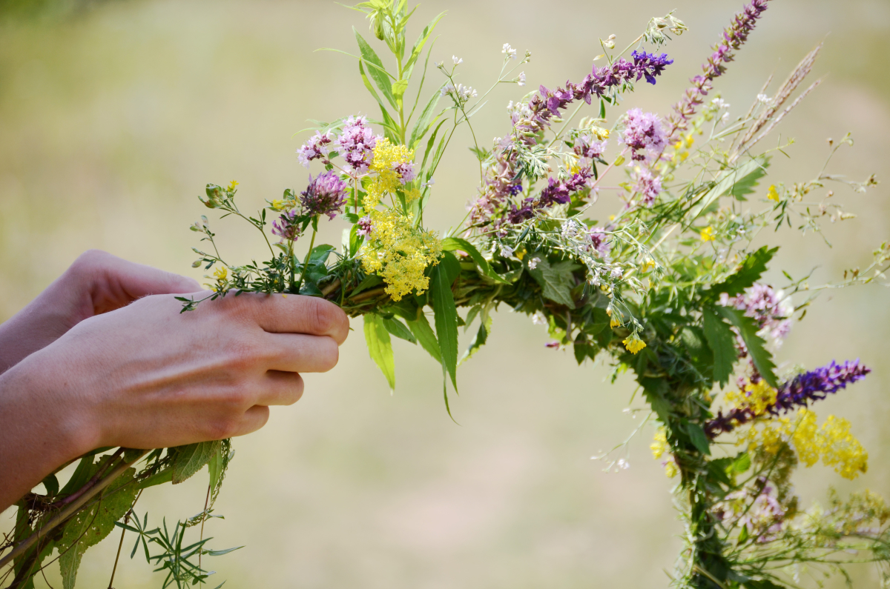
Съдържание на творбата «На прощаване в 1868»
В същинската част на творбата бунтовникът обрисува две видения:
трагична, но и величава черно-бяла картина на юнашката гибел;
вдъхновяваща и цветна картина на победното завръщане.
...бяло ми месо по скали,
по скали и по орляци...
И тогаз с венец и китка
ти, майко, ела при мене...

Slide 7
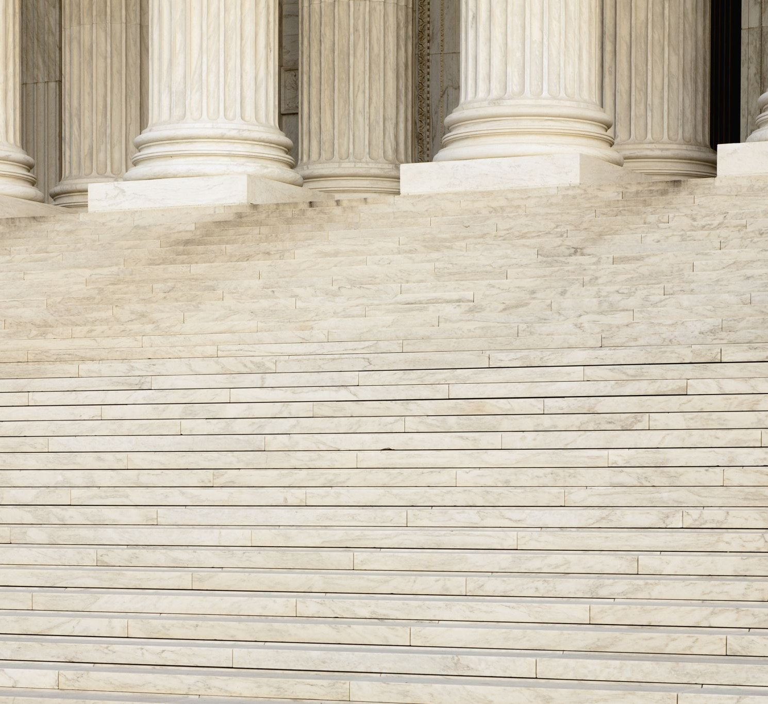
Съдържание на творбата «На прощаване в 1868»
Финалът на творбата - бунтовникът се завръща към своето настояще – към съдбовния миг на тръгването. Последното му желание е примерът му да остане съхранен завинаги в паметта на признателните поколения.

Slide 8
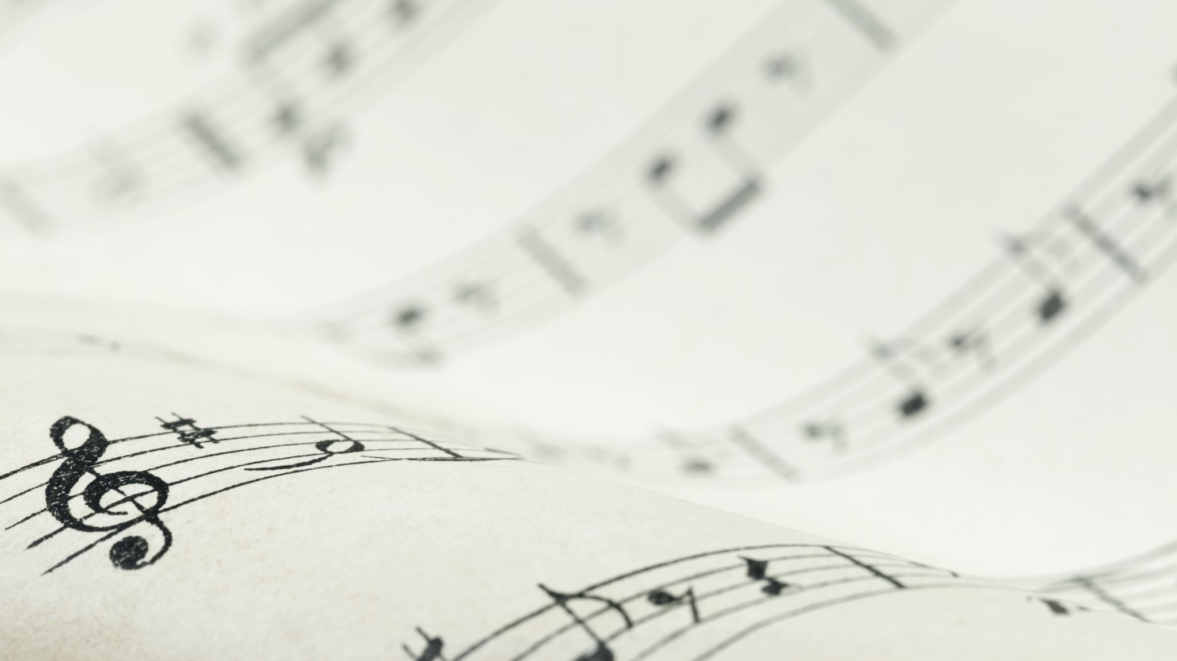
Композиционните части на творбата „На прощаване в 1868 г.“
А) Лирически увод
Той съдържа основните причини за направения от лирическия герой житейски избор.
Даден е израз на:
синовната обич;
любовта към отечеството;
нетърпимостта към робството;
решителността, убедеността, че избраният път е единствено правилният.
В) Финално обобщение
Равносметката е, че пътят е страшен, но славен.
Б) Същинска част с две подчасти:
• картина на юнашката гибел ;
• картина на победното завръщане.

Slide 9
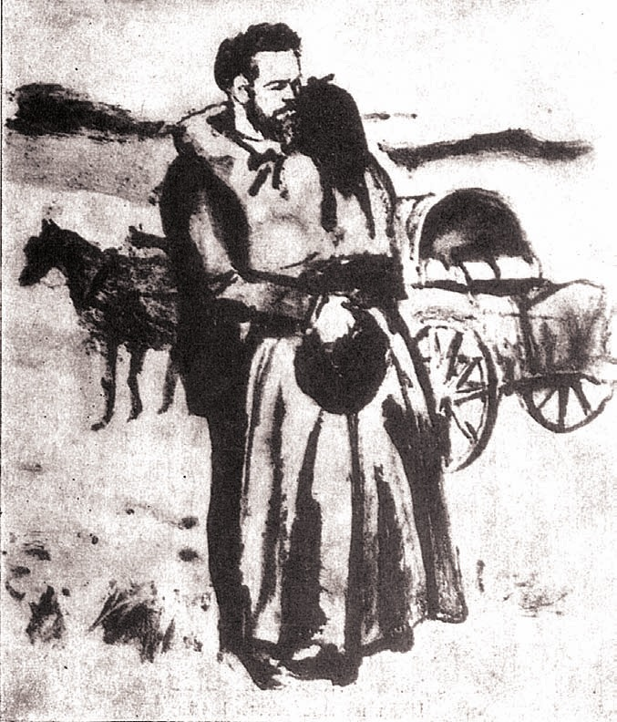
Основни герои и художествени образи в творбата
Бунтовникът;
майката;
любимата;
бащата и невръстните братя;
момците от хайдушката дружина;
образът на родината;
поробителите.

Slide 10
Домашна работа:

